Slide 1
Møde ang. Kragerisprojektet
18. dec. 2025

Slide 2

Status - Planproces
Miljøvurdering af plan og projekt
  Snart færdig
Sættes til politisk behandling
Offentliggørelse af alt materiale
Ministertilladelse til planlægning
  Plan og Landdistriktsstyrelsen

Slide 3
Sagskomplekset
Orientering om sagskomplekset
Forslag til KP-tillæg
Forslag til lokalplan
Tillæg til spildevandsplan
Arealerhvervelse til veje
Nedlæggelse af offentlige og private fællesveje
Miljøkonsekvensvurdering af projekt (§25-tilladelse)
Hensigtserklæring, fritagelse for stigning i dækningsbidrag

Slide 4
Tidsplan
Politisk behandling
  Plan- og Udviklingsudvalget/Teknik- og Miljøudvalget
  Økonomi og Personaleudvalget
  Byrådet
Høring i 8 uger
Politisk behandling
Offentliggørelse af lokalplan
4 ugers klageperiode
Ca. 5 mdr. tidsforløb i alt

Slide 5
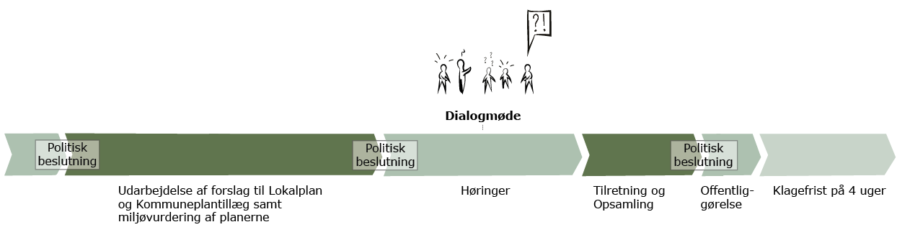

Status Varde Kommune - Lokalplansfasen

